Slide 1


HackTheBox Nginxatsu
Henri Jaton
Notes:
Avant le début de la présentation, chercher le regard de chaque personne
Bonjour à tous, en ouvrant les bras
Je me présente ….. Je m’appelle Henri Jaton (Toujours marquer des silences, cela permet de reprendre l’attention des lecteurs)
Je vous remercie d’être présent aujourd’hui pour cette revue de mon projet qui s’intitules : Live tuning web avec blazor.
Phrase de liaison entre diapos

Slide 2



Introduction
Site : hackthebox.com
Catégorie : Web
Nom : Nginxatsu
Difficulté : Medium – Hard
Points : 45
Contexte
Énoncé
Type: CTF – Capture the Flag
Extraire le flag {HTB-xxxxx} du site web (Fichiers source, base de donnée,…)
But
2

Slide 3
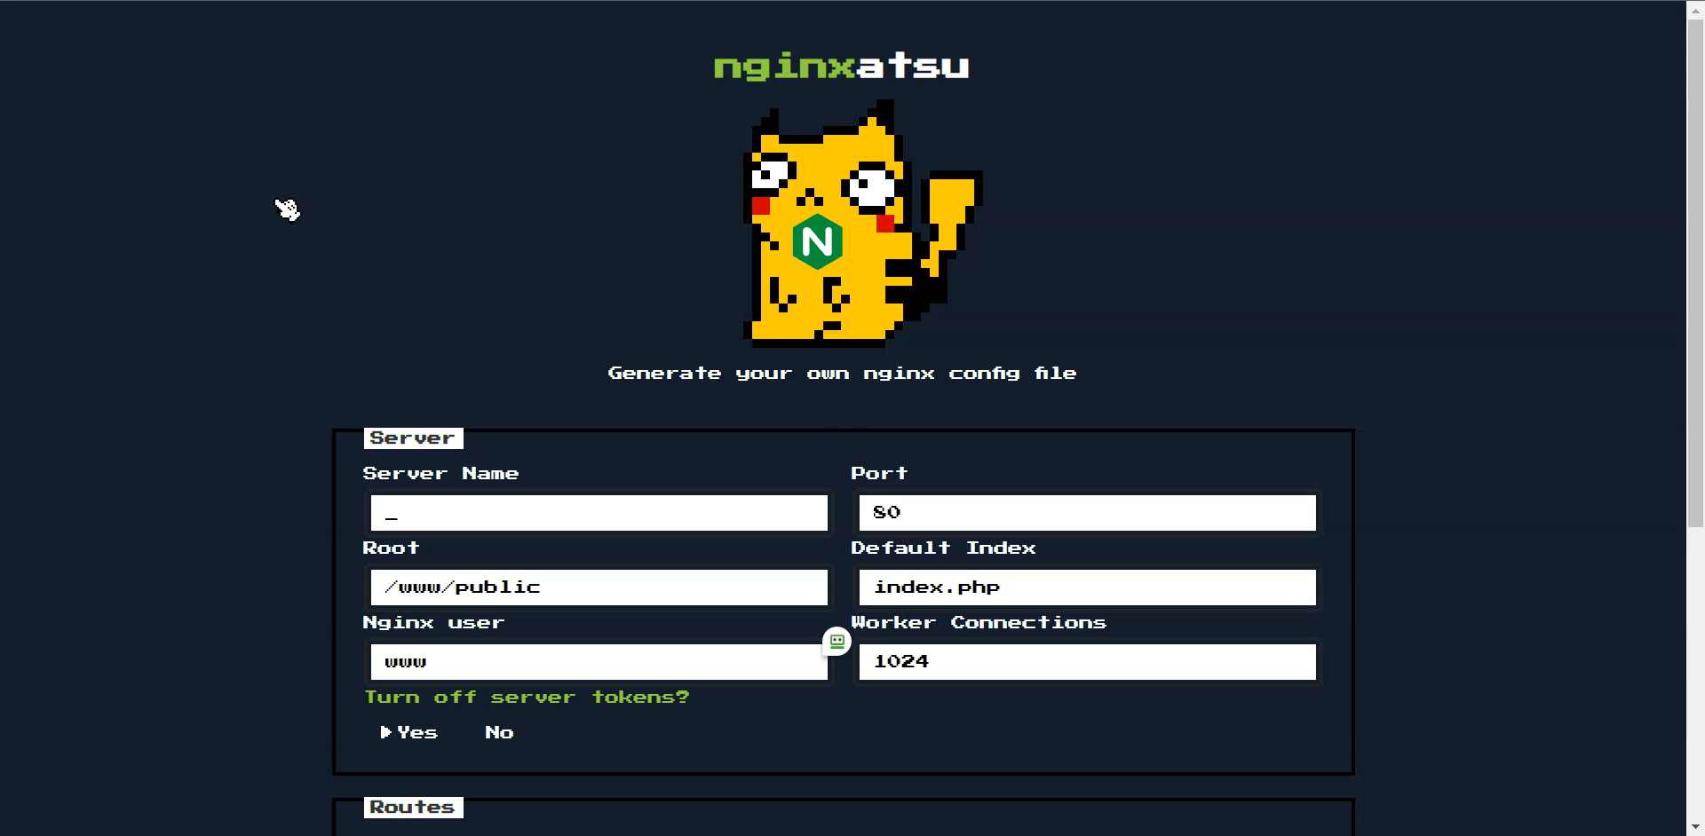
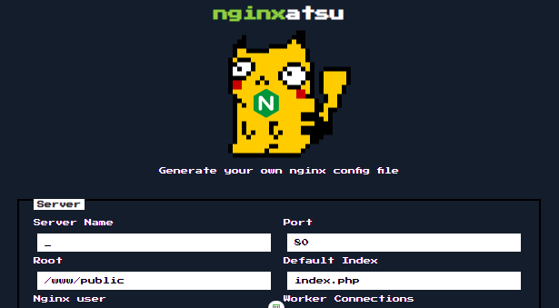
Présentation de l’application
3

Slide 4



Approche: Console développeur
Fichiers du site
Requêtes émises et reçues
Cookie étrange
4

Slide 5


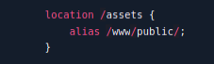
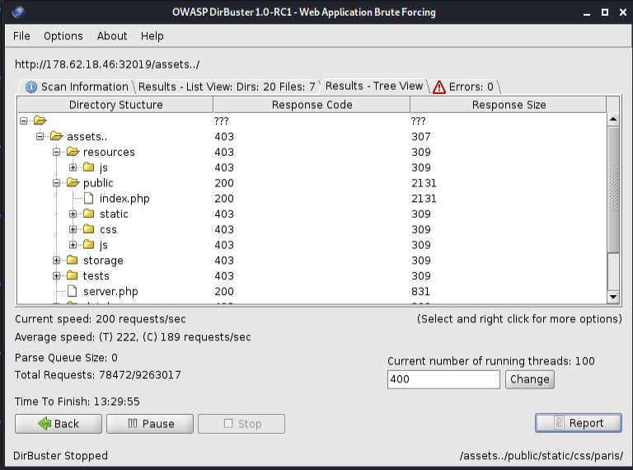
Approche : Vulnérabilités Nginx
WhatWeb
Off-by-slash
DirBuster
5

Slide 6
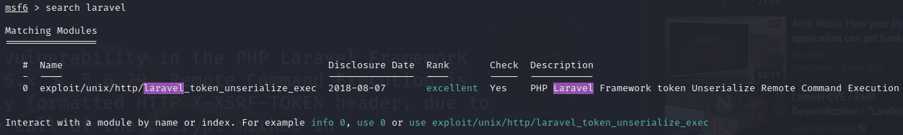

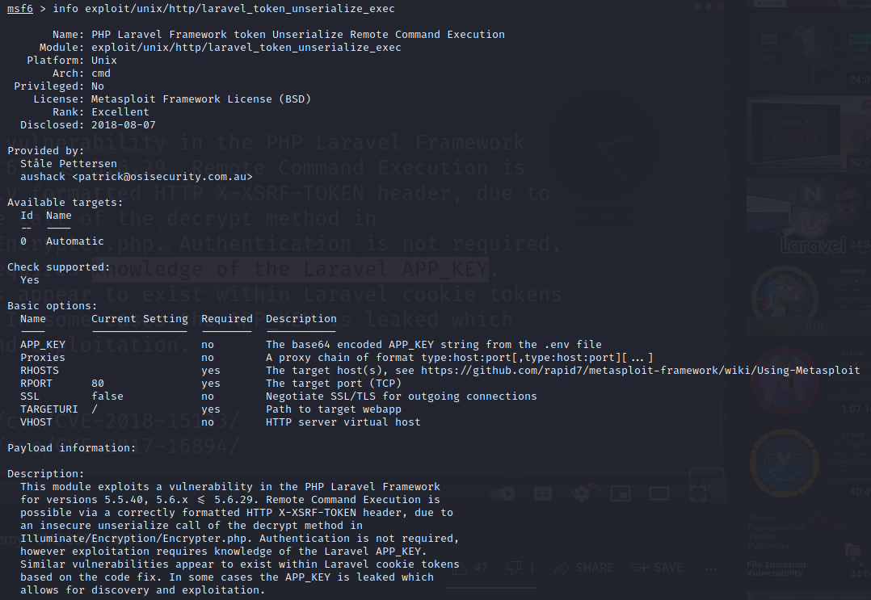


Approche : Laravel avec Metasploit
Recherche d’exploit
Extraction API_KEY
Échec version patchée
6
Notes:
Ici on a effectué une analyse de fonctionnalité à l’aide d’un diagramme des cas d’utilisation.
On peut voir que l’analyse est centrée sur l’utilisateur avec les action pour chaque acteurs.
Les acteurs sont le technicien machine,… chaque rôle est détaillé dans les spécifications détaillées.

Slide 7

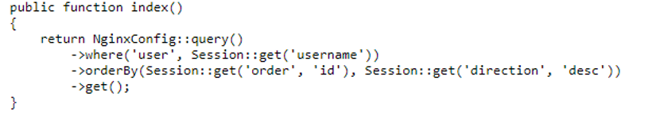
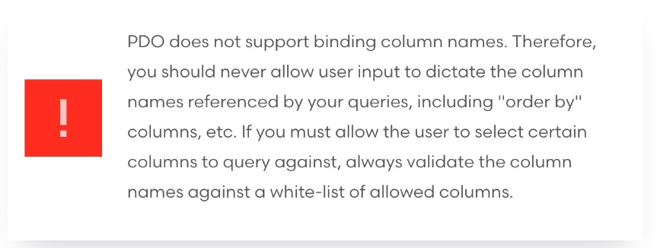

Approche : Laravel par injection SQL dans le cookie
Décryptage du Cookie
Recherche du fichier
ConfigController.php
Recherche de faille QueryBuilder
7
Notes:
Après l’indroduction de ces différentes technologies, voici la description du système.

Slide 8
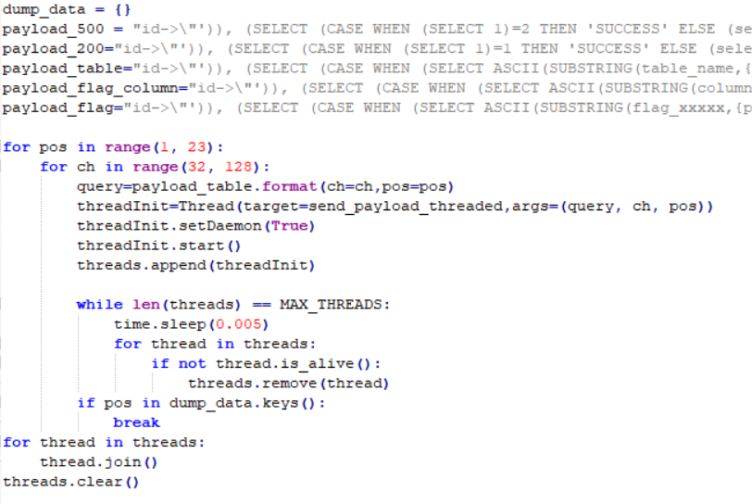




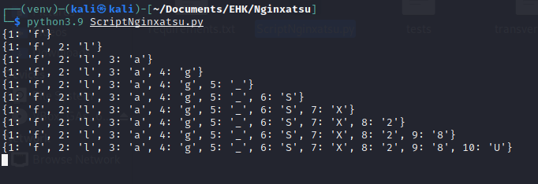
Approche : Laravel par injection SQL dans le cookie
Création d’un script python
Test d’injection 200 OK ou 500
Error-based blind SQLi
Extraction caractère par caractère
Cheminement jusqu’au flag
8
Notes:
Après l’indroduction de ces différentes technologies, voici la description du système.

Slide 9





Conclusion et mitigation possibles
Mitigations
Conclusion
Très intéressant
(utilisation d’outils, différentes failles)
Nginx: enlever le «off-by-slash»
→ /assets/
Long et fastidieux
(beaucoup d’étapes, cryptage,…)
Laravel: Whitelistage et noms de colonnes query builder
Impression de difficulté:
Très difficile
9

Slide 10



Questions
10
Notes:
Voila, c’est la fin de cette présentation, Ce projet est passionnant car il me permet de découvrir et utiliser plusieurs nouvelles technologies et je suis heureux d’avoir pu partager cela avec vous aujourd’hui.
Maintenant je me ferai un plaisir de répondre à vos questions les plus diverses puis on passera à une démonstration de l’application.

